Slide 1
Определение содержания нитрат ионов в продуктах питания и питьевой воде.

Slide 2
Цель работы:
1) Определить содержание нитрат ионов в питьевой воде, картофельном соке и моркови.
2) Показать возможность употребления качественных продуктов.

Slide 3
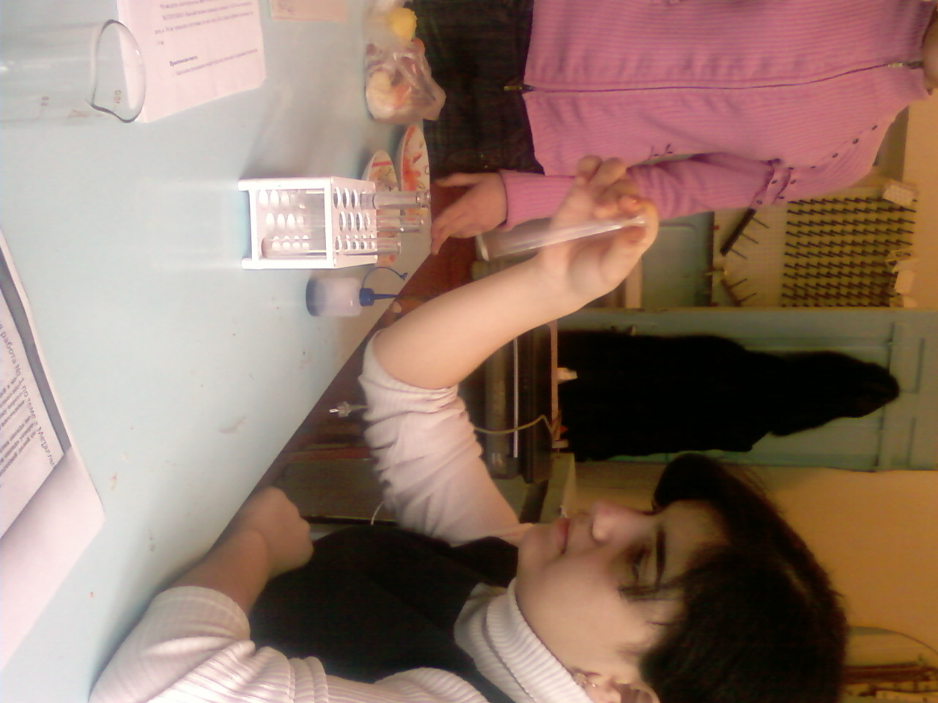

Slide 4
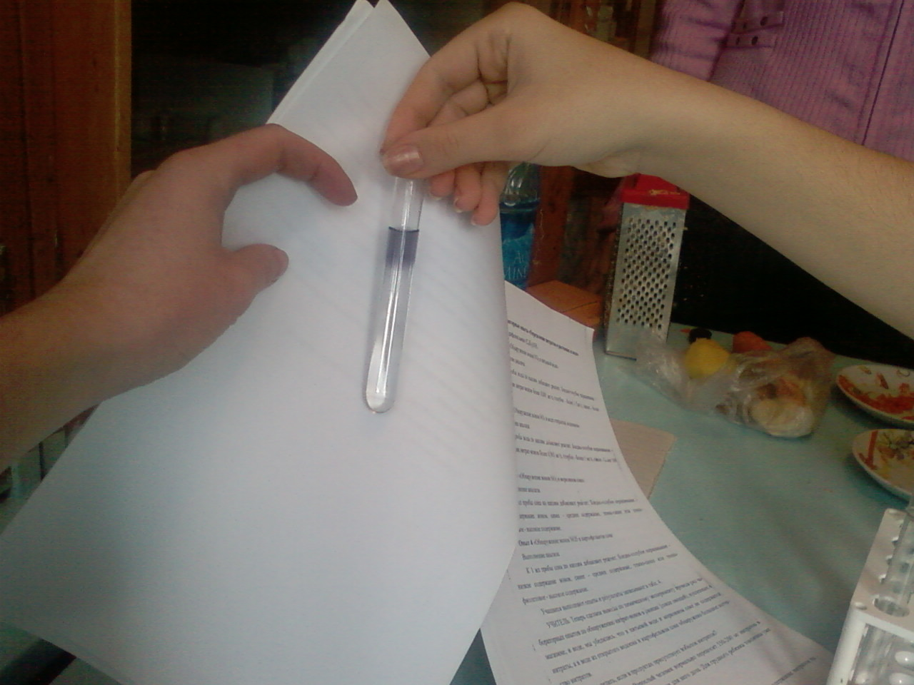
Определение нитрат ионов в питьевой воде

